Slide 1



“Más que aprender a convivir, es aprender a vivir”
Socializar estrategias de prevención del acoso laboral y el conocimiento de las funciones del comité de convivencia a través de estrategias visuales y virtuales.
OBJETIVO
¿PARA QUÉ?
Generar espacios de aprendizaje y reflexión sobre lo qué es y lo que no es un acoso laboral y por medio de este, comprender realmente las funciones del comité de convivencia y la necesidad de mantener una sana convivencia.
¿CÓMO?
Se realizó a partir de una campaña informativa, donde se publicó información sobre el tema, se socializó por los grupos de whasApp, se trabajo un caso como ejemplo por medio de un vídeo
LOGROS
APRENDIZAJES
Cobertura: Se llegó a todos los funcionarios y servidores judiciales del departamento del Caquetá a través del WhasApp y carteles informativos.
Logros:
Generar conciencia de que la convivencia laboral es una responsabilidad de todos.
Enseñar las rutas de atención para solucionar un conflicto laboral.
Durante el proyecto se pudo evidenciar la importancia de socializar a la comunidad, qué es el comité de convivencia laboral y sus funciones, al igual que el reconocimiento de qué es el acoso laboral, sus características y diferenciarlo de los conflictos de convivencia normales que se presentan.

Slide 2
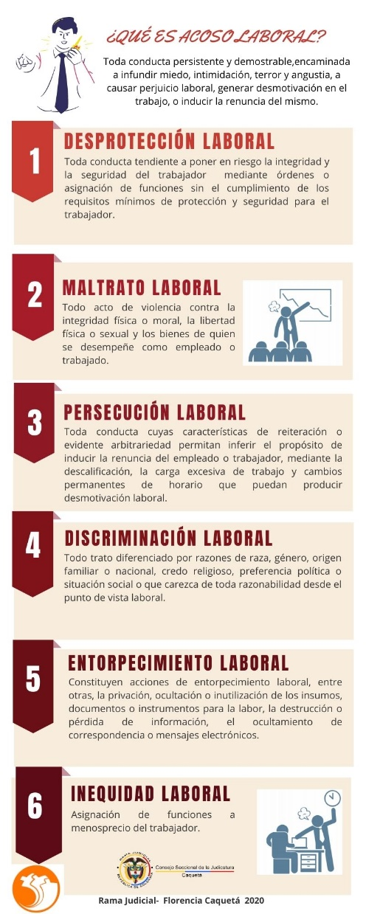
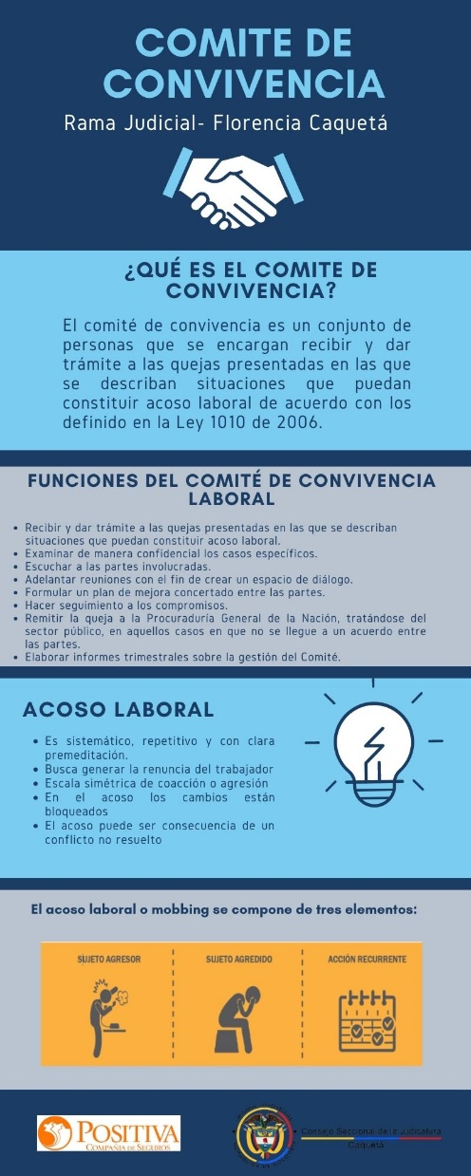
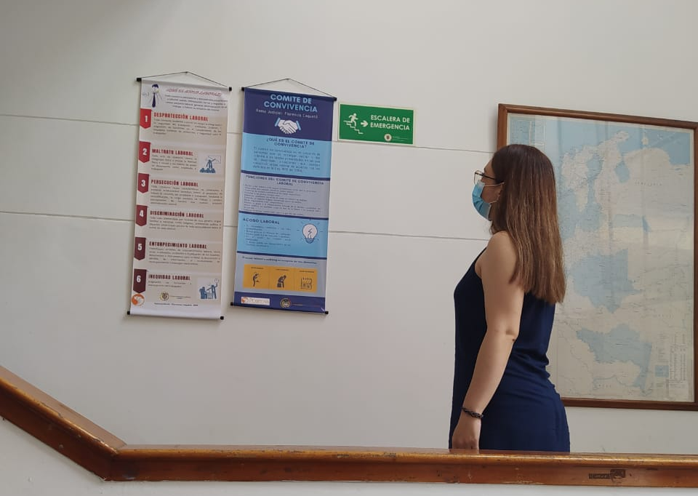
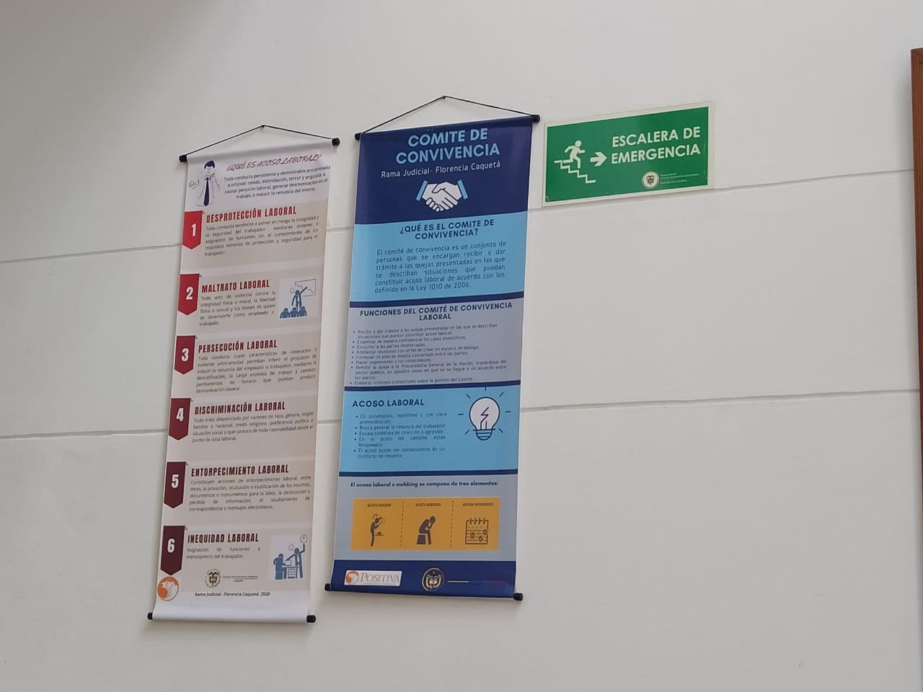
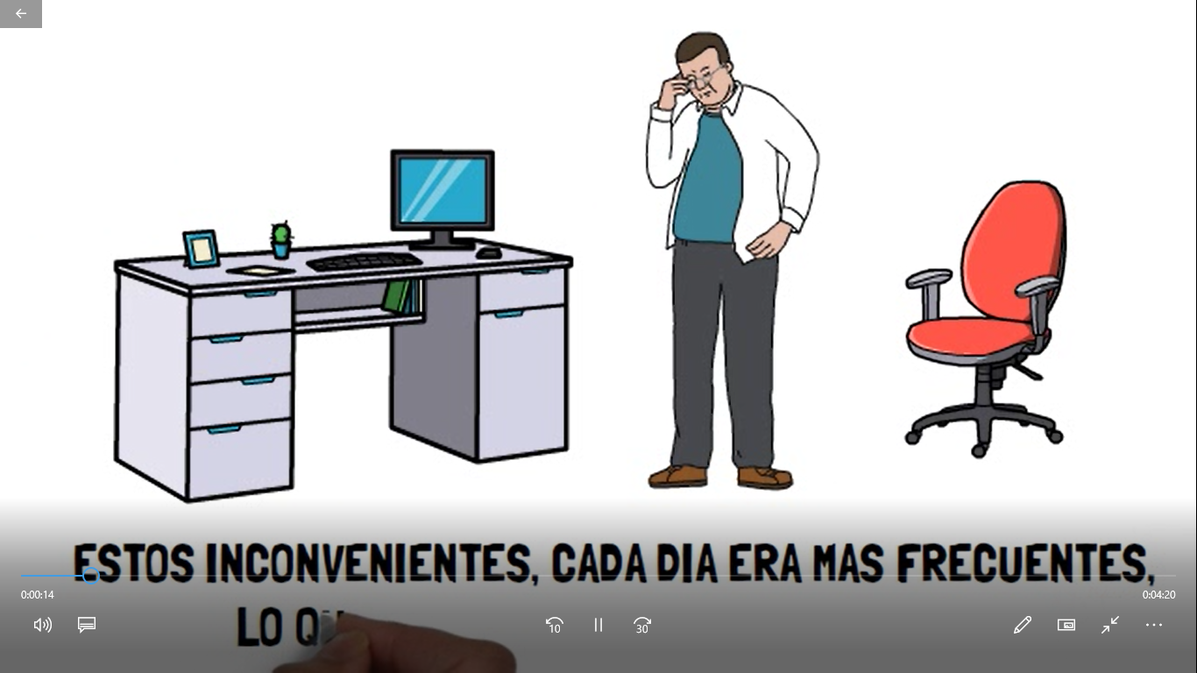
Experiencia significativa
La historia de Manuel

Slide 3
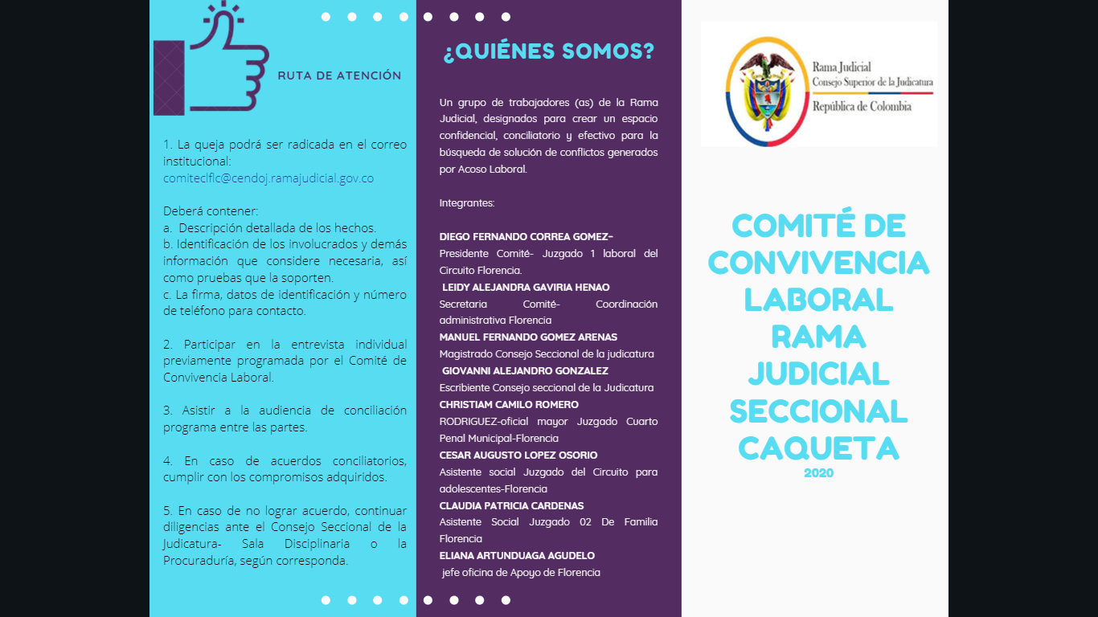

Slide 4
